Slide 1
Seminar uke 7
☺

Slide 2
Pensum denne uka
Objektorientering
Klasser
Konstruktører
Metoder
Innkapsling

Slide 3
Objektorientert programmering
Handler om å “modellere” verden - altså å lage en slags forenklet versjon av den.
  Å lage modeller tilsvarer å få med egenskaper og oppførsel ved et objekt som vi trenger: hva tilbyr de av tjenester og hvordan kan de hjelpe oss?
En klasse beskriver et sett med objekter med lik oppførsel.

Slide 4

Klasser
Syntaks; for å definere en klasse bruker vi nøkkelordet class
I IN1000 har vi én fil per klasse

Slide 5
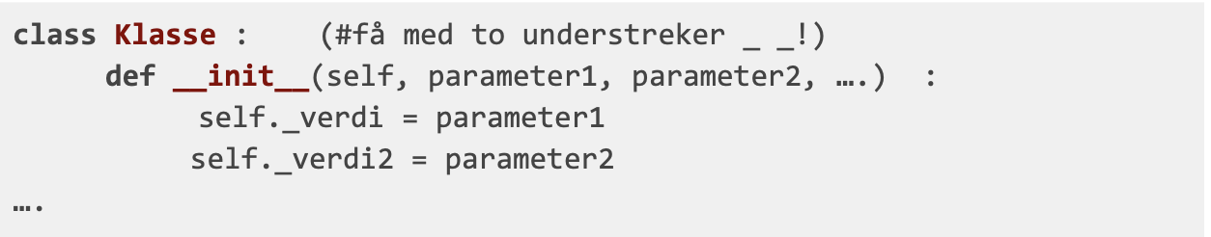
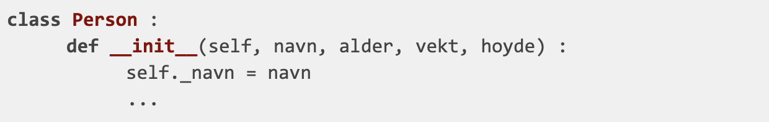
Konstruktører
Konstruktøren bestemmer hva som må være med ved opprettelsen av et objekt. I eksempelet vårt over er dette navn, alder, høyde og vekt.
Syntaks:
Eksempel:

Slide 6
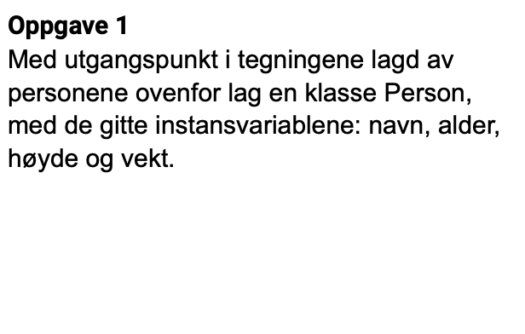

Slide 7
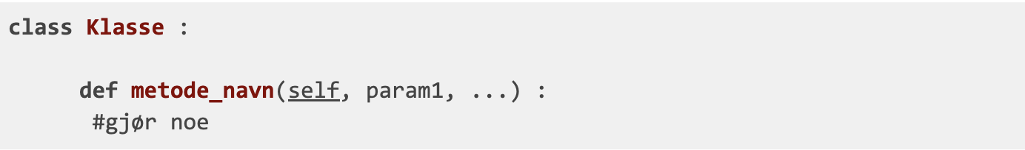
Metoder
Vi ønsker at klassen vår også skal tilby tjenester (via metoder), og ikke bare ha egenskaper (instansvariabler). Derfor definerer vi metoder i klassen ved hjelp av nøkkelordet def
  Husk self som parameter!
Vi kaller metoden på et objekt av klassen, for eksempel

Slide 8
Metoder
Alle klasser har et public interface, et grensesnitt. Det er altså hvilke metoder du kan bruke og hva metodene gjør (det som er tilgjengelig).
Innkapsling; den interne tilstanden til et objekt er «skjult», man kan altså ikke endre tilstanden uten å bruke grensesnittet
  Vi kan bruke metoder uten å vite hvordan de er implementert
  Eksempel; du har et objekt “bil”, den har en metode som heter “kjør(km)”, vi vet ikke helt hvordan den er definert, vi vet bare at den tar bilen på en kjøretur i oppgitt antall km, og kanskje da oppdaterer tanken og kilometerstanden (fordi den har kjørt).
  Konkret eksempel; len()-funksjonen på lister gir oss lengden av lista, men sier ikke noe om hvordan denne beregnes

Slide 9
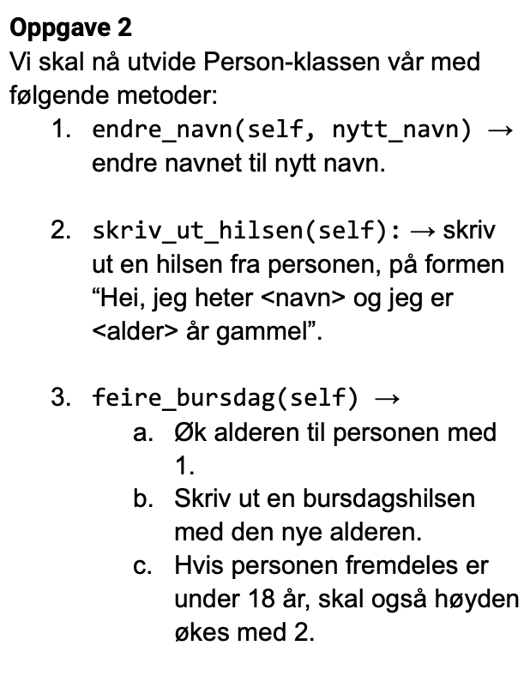

Slide 10

Laste inn klasser
I vår hovedfil (ikke Person-klassen, men for eksempel hovedprogram.py) må vi laste inn klassen, slik:
Har vi filen person.py og definerer i den klassen Person, kan vi skrive dette i hovedprogrammet vårt:

Slide 11
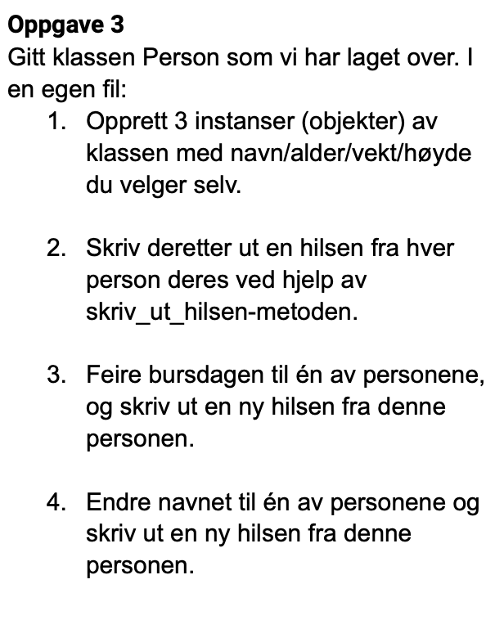

Slide 12
